Slide 1

Virus e batteri nella persona trapiantata
Laura Del Bono
UO Malattie Infettive AOUP

Slide 2
Immunodeficit ha molte facce
ID Primitive
ID Acquisite
SCID
EPIDERMODISPLASIA VERRUCIFORME
WHIM SYNDROME (verruche, ipogammaglobulinemia, infezioni e mielocatessia), immunodeficienza primaria con panleucopenia, da mutazioni autosomiche CXCR4)
Immunosenescenza
ETC ETC….
HIV/AIDS
IMMUNOSOPPRESSIONE
POST TRAPIANTO
CHEMIOTERAPICI
PATOLOGIE CRONICHE
ESPOSIZIONE MASSIVA A RADIAZIONI
SPLENECTOMIA
altro

Slide 3
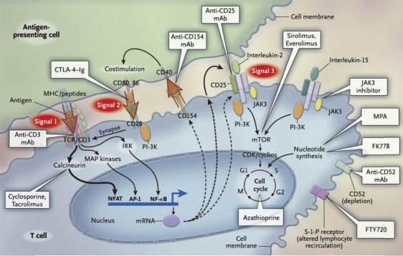
Mechanisms of immunosuppression.
Abbreviations:
AP-1, activator protein 1; CTLA, cytotoxic T-lymphocyte–associated antigen; FTY, finglolimod; IKK, I κ B kinase; JAK3, Janus kinase 3; MAP, mitogen-activated protein; MHC, major histocompatibility complex; MPA, mycophenolic acid; NFAT, nuclear factor of activated T cells; NF-κB, nuclear factor κB; PI-3K, phosphoinositide 3-kinase; S-1-P, sphingosine-1-phosphate; TCR, T-cell receptor.
Notes:
At the time of transplantation, patients are typically treated with induction therapy, either a T-lymphocyte–depleting agent (antithymocyte globulin [Thymoglobulin]) or an interleukin 2 (IL-2) inhibitor (basilixumab). Maintenance immunosuppression is initiated in the hospital and continued for the life of the allograft. The 3-signal approach for T-cell activation and proliferation is an important paradigm for understanding each immunosuppressive agent. Signal 1 leads to initiation of the calcineurin pathway and transcription of IL-2, a T-cell growth factor. However, signal 1 alone is inadequate for T-cell activation and requires a costimulatory signal 2 to facilitate IL-2 and other cytokine expression. Without this costimulatory signal, there is no T-cell activation and instead, apoptosis. Stimulation of IL-2 then leads to signal 3, activation of mammalian target of rapamycin (mTOR), which triggers T-cell proliferation. This multiarmed immune activation is the reasoning behind the use of multiple immunosuppressive agents (Fig 1).

Slide 4
La prognosi dei riceventi di trapianto di organi solidi (SOT) è migliorata, principalmente grazie a una migliore prevenzione del rigetto da parte delle terapie immunosoppressive.
Tuttavia, i riceventi SOT sono altamente suscettibili alle infezioni convenzionali e opportunistiche.
Queste rappresentano una delle principali cause di morbilità, disfunzione del trapianto e mortalità
Notes:
Aumentano i trapianti di organi in tutto il mondo. Il principale rischio di complicanze è legato alle infezioni, mentre il rischio di rigetto del trapianto è ormai stabile. Il rischio infettivo è principalmente correlato alle infezioni postoperatorie e nosocomiali nella fase iniziale. Nelle fasi intermedie e tardive possono verificarsi infezioni opportunistiche che devono essere diagnosticate precocemente. Durante la fase tardiva, il rischio di infezione acquisita in comunità è comune e più elevato per i trapiantati di organi rispetto ai pazienti immunocompetenti. La profilassi e la terapia preventiva precoce adattata sono fondamentali per migliorare la prognosi globale. Il ricovero in terapia intensiva dei pazienti infetti è dovuto principalmente a insufficienza respiratoria acuta, coma e shock. I test diagnostici precoci dovrebbero essere orientati verso i sintomi clinici, l'anamnesi e la profilassi antimicrobica.

Slide 5
Trapianti di organo e Infezioni
Il principale rischio di complicanze è legato alle infezioni, mentre il rischio di rigetto del trapianto è ormai stabile.
Il rischio infettivo è principalmente correlato alle infezioni postoperatorie e nosocomiali nella fase iniziale.
Nelle fasi intermedie e tardive possono verificarsi infezioni opportunistiche che devono essere diagnosticate precocemente.
Durante la fase tardiva, il rischio di infezione acquisita in comunità è comune e più elevato per i trapiantati di organi rispetto ai pazienti immunocompetenti.
La profilassi e la terapia preventiva precoce adattata sono fondamentali per migliorare la prognosi globale.

Slide 6
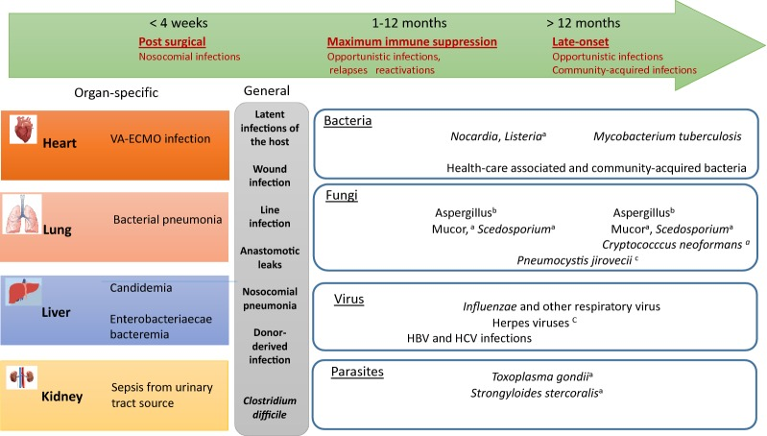
Infezioni post trapianto: Cronologia
Notes:
Cronologia delle principali infezioni gravi dopo trapianto di organo solido. A) Bassa incidenza nei destinatari SOT; B) più alta incidenza nei trapiantati di polmone; C) principalmente in pazienti senza una profilassi efficace

Slide 7
Classificazioni delle Infezioni Nei SOT
Secondo il tipo di organo trapiantato (rischio organo specifico)
Secondo il periodo di insorgenza
Derivate da fattori generici
Secondo l’agente infettivo
Secondo le possibilità di prevenzione
Notes:
La suscettibilità dei riceventi SOT alle infezioni si basa su molteplici fattori tra cui le caratteristiche pre-trapianto (cioè, precedenti condizioni immunitarie e non immunitarie e malattia critica), il tipo di organo trapiantato, le caratteristiche intraoperatorie (cioè, la durata prolungata dell'ischemia fredda, la maggiore durata procedura di trapianto e necessità di trasfusioni di sangue) e fattori post-trapianto (cioè grado di immunosoppressione, profilassi e infezione da citomegalovirus). Da notare che lo sviluppo dell'infezione da citomegalovirus di per sé causa immunosoppressione, che aumenta ulteriormente il rischio di gravi infezioni batteriche e fungine

Slide 8
Classificazioni delle Infezioni Nei SOT
Tempo di comparsa:
Post chirurgiche ( precoci < 1 mese)
Periodo intermedio (>1 mese <6mesi) massima immunosoppressione
Tardive ( > 6-12 mesi)
Notes:
La suscettibilità dei riceventi SOT alle infezioni si basa su molteplici fattori tra cui le caratteristiche pre-trapianto (cioè, precedenti condizioni immunitarie e non immunitarie e malattia critica), il tipo di organo trapiantato, le caratteristiche intraoperatorie (cioè, la durata prolungata dell'ischemia fredda, la maggiore durata procedura di trapianto e necessità di trasfusioni di sangue) e fattori post-trapianto (cioè grado di immunosoppressione, profilassi e infezione da citomegalovirus). Da notare che lo sviluppo dell'infezione da citomegalovirus di per sé causa immunosoppressione, che aumenta ulteriormente il rischio di gravi infezioni batteriche e fungine Durante il primo mese dopo il trapianto, le infezioni derivano da complicanze chirurgiche, infezioni derivate dal donatore, infezioni preesistenti del ricevente e infezioni nosocomiali [ 11 ]. Il rischio è maggiore per i trapiantati di cuore, polmone e fegato rispetto ai trapianti di rene. Fattori di rischio che predispongono alle prime infezioni postoperatorie (Fig. 2) possono essere classificate come presenti prima del trapianto (ricevente o donatore) e secondarie a fattori intraoperatori o post-trapianto [ 12 ].

Slide 9
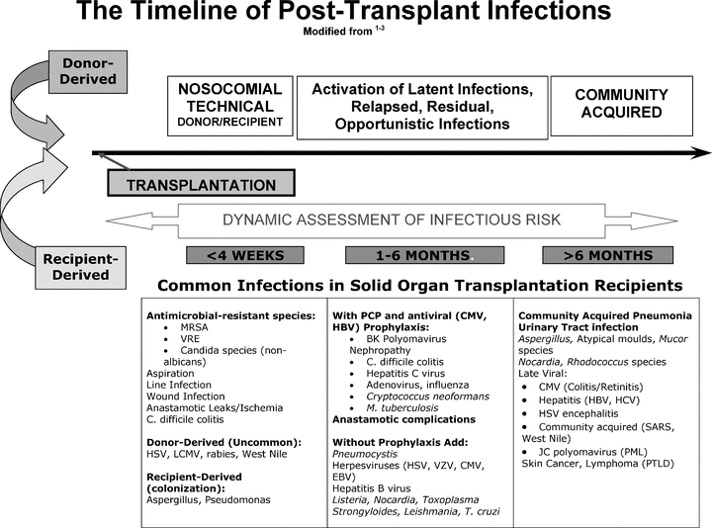
Notes:
Risk factors for early postoperative infections in SOT recipients. Risk factors that predispose to early postoperative infections in recipients of organ transplantation can be categorized as being present before transplant (recipient or donor) and those secondary to intraoperative or post-transplantation factors
14. Fishman JA, Greenwald MA, Grossi PA. Transmission of infection with human allografts: essential considerations in donor screening. Clin Infect Dis 2012; 55: 720–727. [PubMed] [Google Scholar]
15. Kucirka LM, Alexander C, Namuyinga R, Hanrahan C, Montgomery RA, Segev DL. Viral nucleic acid testing (NAT) and OPO-level disposition of high-risk donor organs. Am J Transplant 2009; 9: 620–628. [PubMed] [Google Scholar]
16. Dummer JS, Thomas LD. (2015). Risk Factors and Approaches to Infections in Transplant Recipients. In: Principles and Practice of Infectious Diseases. Ed, Douglas Mandell, Bennett’s. Elsevier. pp. 3420. [Google Scholar]

Slide 10
Interruzione delle barriere naturali
presenza di ferite croniche
persistenza di dispositivi ( drenaggi, linee, stent)
Compromissione dell’immunità locale
Disfunzione del graft, rigetto
Immunosoppressione sistemica
regimi ( intensità, durata)
Infezione da CMV

Slide 11
Condizioni di salute preesistenti
Età
Malnutrizione
Diabete
Stato Immunitario Precedente
Disfunzioni Croniche D’organo

Slide 12
Notes:
Risk factors for early postoperative infections in SOT recipients. Risk factors that predispose to early postoperative infections in recipients of organ transplantation can be categorized as being present before transplant (recipient or donor) and those secondary to intraoperative or post-transplantation factors
14. Fishman JA, Greenwald MA, Grossi PA. Transmission of infection with human allografts: essential considerations in donor screening. Clin Infect Dis 2012; 55: 720–727. [PubMed] [Google Scholar]
15. Kucirka LM, Alexander C, Namuyinga R, Hanrahan C, Montgomery RA, Segev DL. Viral nucleic acid testing (NAT) and OPO-level disposition of high-risk donor organs. Am J Transplant 2009; 9: 620–628. [PubMed] [Google Scholar]
16. Dummer JS, Thomas LD. (2015). Risk Factors and Approaches to Infections in Transplant Recipients. In: Principles and Practice of Infectious Diseases. Ed, Douglas Mandell, Bennett’s. Elsevier. pp. 3420. [Google Scholar]

Slide 13
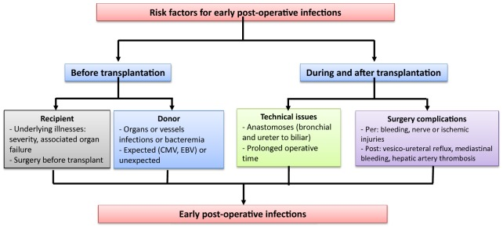
Gestione delle infezioni precoci

Slide 14
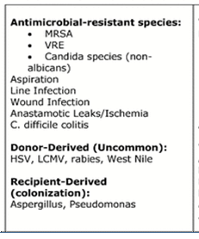
Gestione delle infezioni precoci
Approccio multidisciplinare
Trapiantologo
Infettivologo
Laboratorio
Farmacologo clinico
Patologo
Tecniche di Immagine
Notes:
14. Fishman JA, Greenwald MA, Grossi PA. Transmission of infection with human allografts: essential considerations in donor screening. Clin Infect Dis 2012; 55: 720–727. [PubMed] [Google Scholar]
15. Kucirka LM, Alexander C, Namuyinga R, Hanrahan C, Montgomery RA, Segev DL. Viral nucleic acid testing (NAT) and OPO-level disposition of high-risk donor organs. Am J Transplant 2009; 9: 620–628. [PubMed] [Google Scholar]
16. Dummer JS, Thomas LD. (2015). Risk Factors and Approaches to Infections in Transplant Recipients. In: Principles and Practice of Infectious Diseases. Ed, Douglas Mandell, Bennett’s. Elsevier. pp. 3420. [Google Scholar]

Slide 15
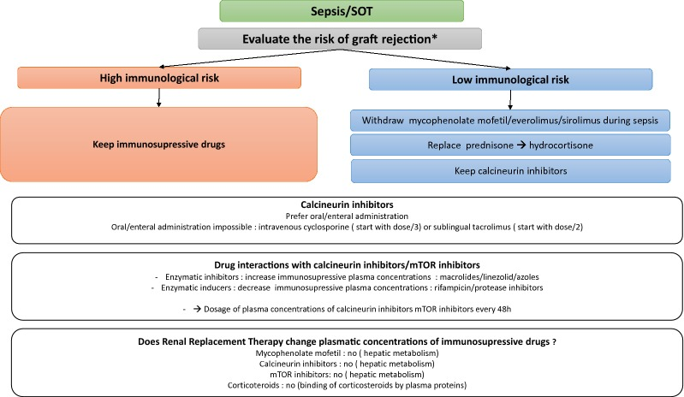
Adattamento dei farmaci immunosoppressori
Notes:
Adattamento dei farmaci immunosoppressori nella fase iniziale della sepsi: questioni pratiche. *Valutazione del rischio immunologico: donatore deceduto, numero di mismatch dell'antigene leucocitario umano (HLA), anticorpi specifici del donatore (DSA), differenze organo-specifiche (cuore-polmone > rene > fegato). La sospensione dei farmaci IS dovrebbe essere discussa in stretta collaborazione con i medici che si occupano di trapianti

Slide 16
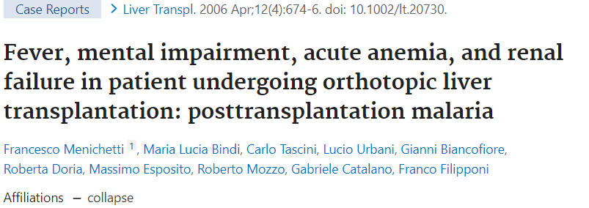
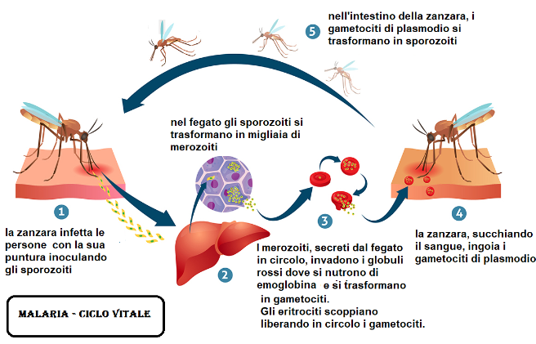
Malaria acquisita da donatore

Slide 17
American J Transplantation, Volume: 9, Issue: s4, Pages: S3-S6, First published: 16 December 2009, DOI: (10.1111/j.1600-6143.2009.02887.x)

Slide 18
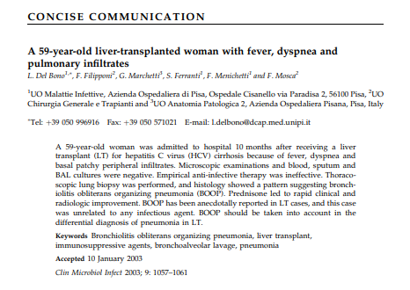
Manifestazione tardive non infettive

Slide 19
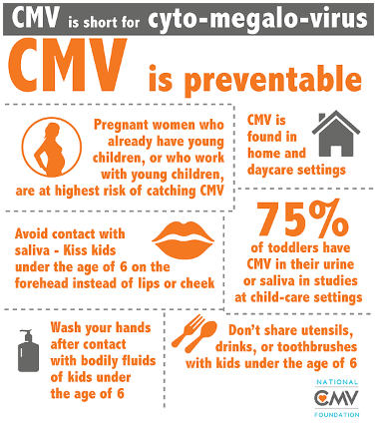
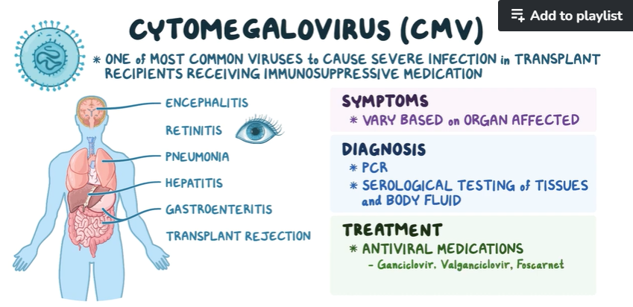
Il rischio di CMV post-trapianto è più complesso di un semplice sierostato di CMV .
L'immunità cellulo-mediata (CMI) contro il CMV (linfociti T CD4 e CD8 specifici) è predominante nel conferire protezione contro la malattia correlata al CMV
Notes:
il rischio di CMV post-trapianto è più complesso di un semplice sierostato di CMV [9]. L'immunità cellulo-mediata (CMI) contro il CMV (linfociti T CD4 e CD8 specifici) è predominante nel conferire protezione contro la malattia correlata al CMV [10++▪▪]. Sono stati sviluppati diversi nuovi saggi che valutano la misurazione di CMV-CMI utilizzando uno stimolante per attivare le cellule immunitarie, principalmente le cellule T, e quantificare la risposta delle citochine alla stimolazione, con l'obiettivo di migliorare le strategie su misura per il trattamento e la prevenzione del CMV nella SOT
Il monitoraggio CMV-CMI è uno strumento emergente che è stato valutato con risultati variabili (a) prima del trapianto per prevedere il rischio di infezione da CMV dopo il trapianto; b) determinare la durata ottimale della profilassi antivirale e del monitoraggio della viremia; c) decidere in merito alla terapia antivirale in caso di replicazione asintomatica; (d) determinare la necessità di una profilassi secondaria o prevedere il rischio di recidiva del CMV, dopo aver completato il trattamento dell'infezione da CMV [10▪▪]. In generale, un CMV-CMI elevato predice la protezione contro l'evoluzione del CMV, mentre un CMV-CMI basso aumenta la probabilità di replicazione del CMV o di insorgenza di infezioni. È interessante notare che i pazienti con risultati indeterminati di CMV-CMI suggeriscono un'immunità profondamente annullata o l'assenza di riconoscimento del CMV

Slide 20
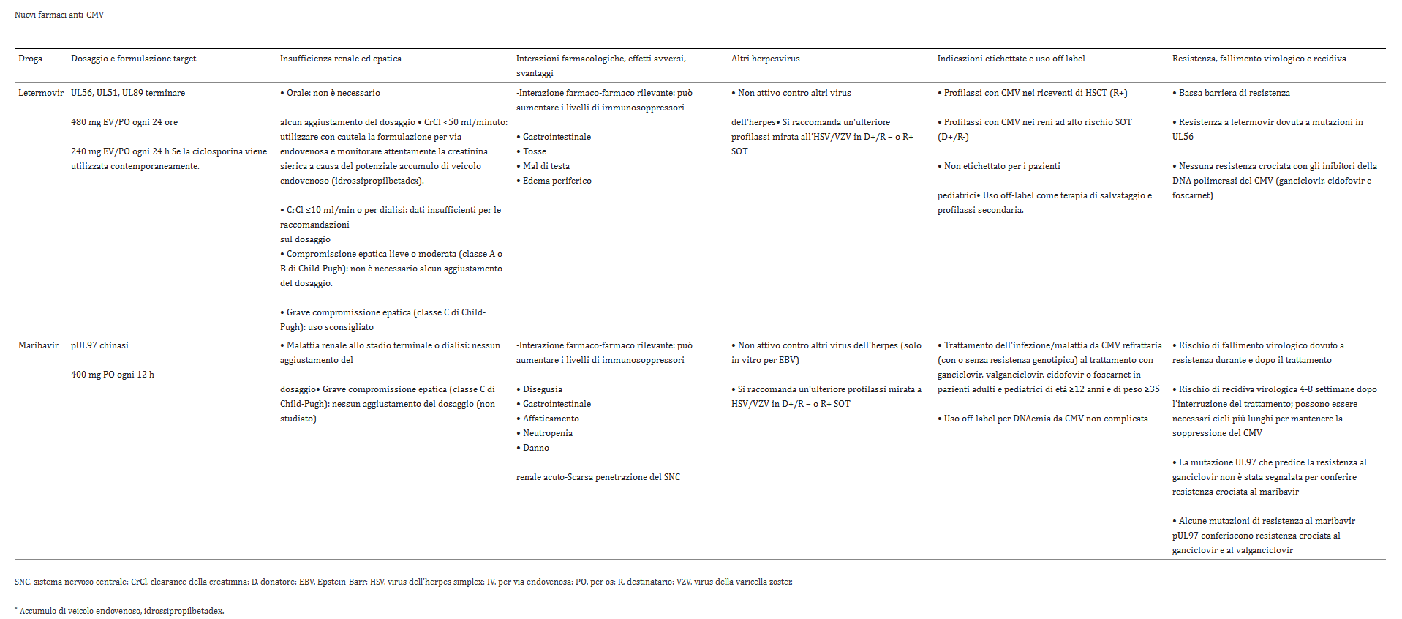

Slide 21

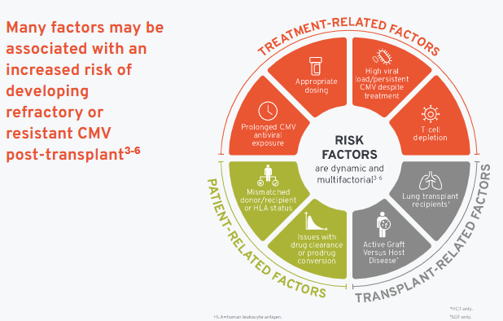
Nuovi farmaci per CMV
(FDA) ha approvato LIVTENCITY™ (maribavir) per il trattamento di pazienti adulti e pediatrici (di età pari o superiore a 12 anni e con peso di almeno 35 kg) con infezione/malattia post-trapianto da citomegalovirus (CMV) refrattaria al trattamento (con o senza resistenza genotipica) con ganciclovir, valganciclovir, cidofovir o foscarnet.
Notes:
La profilassi universale e la terapia preventiva sono le strategie più adottate per la prevenzione della malattia da CMV a livello globale. La profilassi con valganciclovir è l'approccio più utilizzato per la prevenzione del CMV, tuttavia la leucopenia e la malattia da CMV a insorgenza tardiva dopo l'interruzione della profilassi richiedono nuove strategie per prevenire questa complicanza. L'uso di saggi che rilevano l'immunità mediata dalle cellule T specifica per il CMV può individualizzare la durata della profilassi antivirale dopo il trapianto. Letermovir è stato recentemente approvato per la profilassi nei pazienti sottoposti a trapianto di rene. La CMV-RNAemia utilizzata insieme alla CMV-DNAemia nella sorveglianza virale dell'infezione da CMV fornisce informazioni accurate sulla cinetica della carica virale, soprattutto nei pazienti sottoposti a profilassi/terapia con letermovir. Lo sviluppo di un'infezione da CMV refrattaria e resistente rimane una sfida importante ed è attualmente disponibile un nuovo trattamento con maribavir. Nel presente lavoro esamineremo i più recenti progressi nella prevenzione e nel trattamento delle malattie da CMV nei riceventi di SOT.
la CMV-DNAemia convenzionale potrebbe essere un metodo inappropriato di monitoraggio del CMV durante la profilassi con letermovir a causa della sovrastima della carica virale e della sottostima del successo del trattamento. Infatti, letermovir inibisce la replicazione del CMV in una fase successiva rispetto agli inibitori convenzionali della DNA polimerasi, portando alla produzione di virioni non vitali e la CMV-DNAemia mediante PCR quantitativa in tempo reale (RT-qPCR) non è in grado di distinguere tra virus vitali e non vitali. CMV-RNAemia è un nuovo strumento diagnostico che è in fase di valutazione come nuovo marcatore della replicazione virale attiva del CMV in SOT [5]. È interessante notare che la CMV-RNAemia, combinata con la CMV-DNAemia, è stata studiata per rilevare l'infezione attiva e per guidare la terapia durante il periodo post-trapianto. È stato osservato che la CMV-RNAemia può fornire informazioni accurate sulla cinetica della carica virale, soprattutto nei pazienti sottoposti a profilassi o terapia con letermovir
Le mutazioni sul gene della fosfotransferasi UL97 danno resistenza al ganciclovir, mentre la mutazione sul gene della polimerasi UL54 conferisce resistenza a uno o tutti gli inibitori della DNA polimerasi del CMV (ganciclovir, foscarnet e cidofovir). Per quanto riguarda i progressi nella resistenza ai farmaci del CMV, le mappe delle mutazioni sono state recentemente aggiornate con le informazioni attuali per l'inibitore della terminasi letermovir (mutazioni UL56) e l'inibitore della chinasi UL97 maribavir (mutazioni pUL97) [7]. Pertanto, si raccomanda di testare i pazienti con CMV refrattario per gli studi di base sui geni di resistenza al CMV, comprese le mutazioni UL54, UL97 e UL56 sulla base dell'esposizione al farmaco

Slide 22
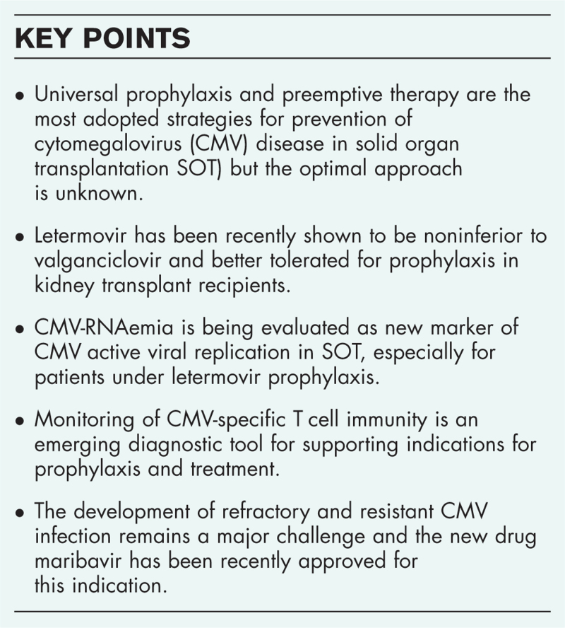

Slide 23
Verifica dello stato vaccinale nei candidati
DPTa ( tetano difterite pertosse) richiamo
IPV ( antipolio inattivato)
MPR se non immuni CD4>200/ml
Varicella Zoster si
Meningococco (ACWY e MenB) si
Pneumococco (PCV + PPSV) si
Hib ( anti haemophilus Influenzae tipo b)
RSV ? ( in valutazione)
HPV ? ( consigliato)
HBV
HAV

Slide 24
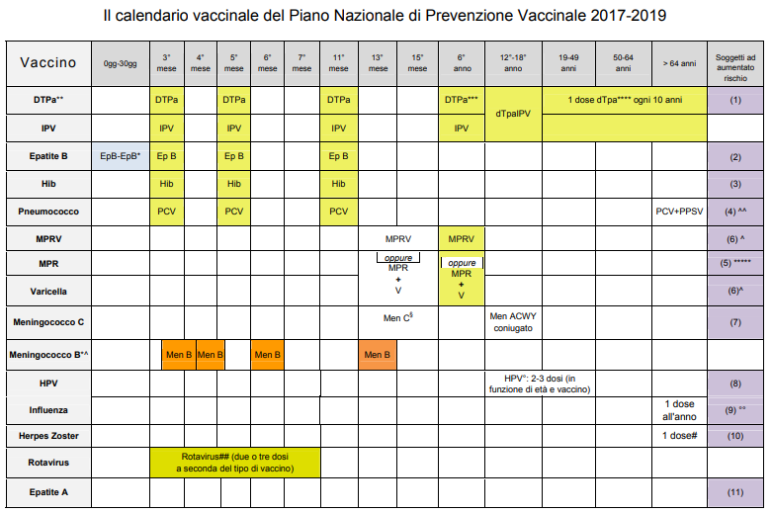

Slide 25
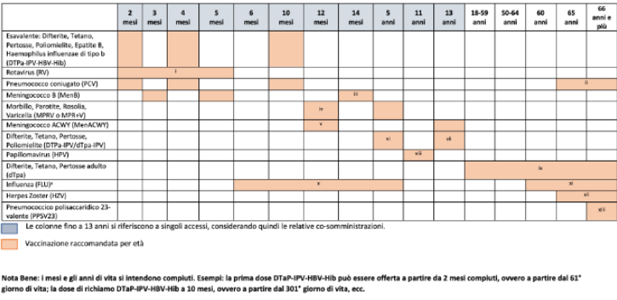

Slide 26
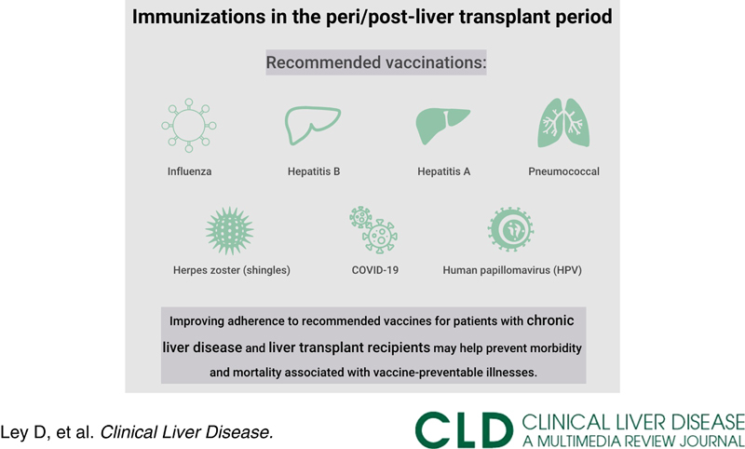

Slide 27
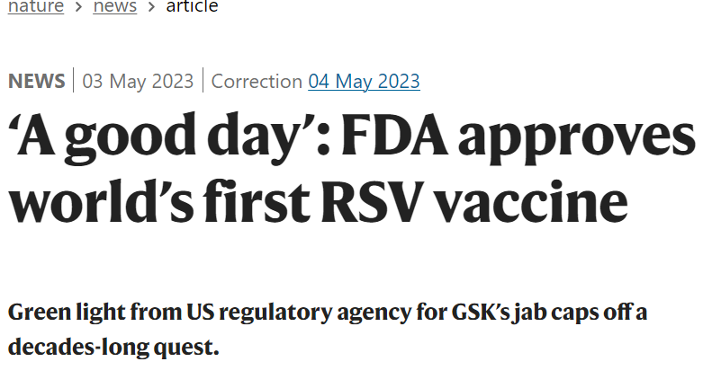
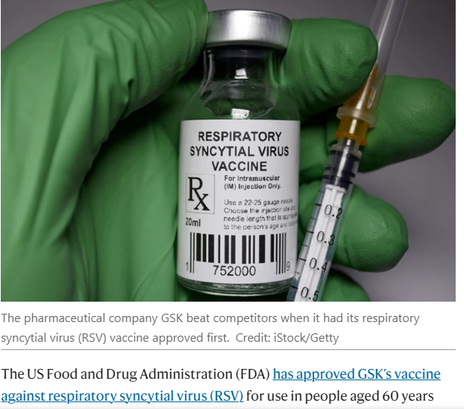
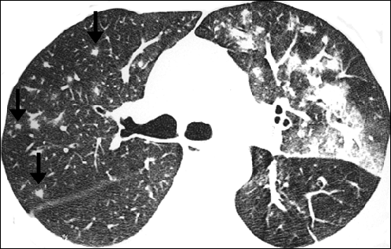

Slide 28
Infezioni Latenti Screening e Profilassi
BATTERICHE
Treponema pallidum (sifilide) SI,> pretrattare
Stafilococcus n.i.
Enterococci vancomicina resistenti (VRE) n.i.
Micobacterium Tb : SI;
escludere malattia attiva,
trattare se Latent (tempistica pre o post, da valutare)
FUNGINE
Istoplasma, Coccidioides per area geografica
Aspergillus SI screening , > da valutare profilassi
Pneumocystis no screening, >si profilassi

Slide 29
Infezioni Latenti Screening e Profilassi
PROTOZOI/PARASSITI
Toxoplasma si (D/R) ; si >profilassi
Chagas se aree endemiche o donatore
Malaria se aree endemiche o donatore
Strongiloides se aree endemiche si profilassi

Slide 30
Infezioni Virali Latenti : Screening e Profilassi
CMV si >D/R si profilassi-preemptive
HSV e VZV si D/R profilassi
EBV si >D/R valutare immunosoppressione
HHV6 >ni
HHV8 > ni
Epatite A si > vaccinare
Epatite B si > vaccinare/ trattare
Epatite C si > trattare
HPV si > vaccinare / bonificare
Influenza no > vaccinare/ trattare

Slide 31
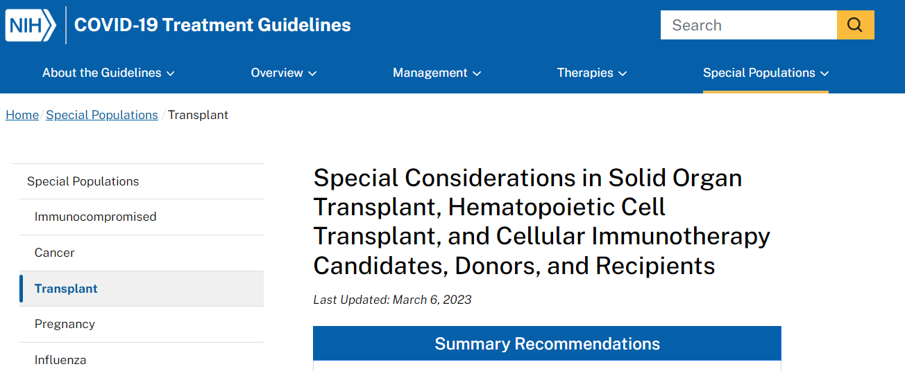

Slide 32

Vaccinazione per COVID-19
La VACCINAZIONE contro il COVID-19 rimane il modo più efficace per prevenire l'infezione da SARS-CoV-2 e va considerata PRIMA LINEA DI PREVENZIONE.
Dato l‘alto rischio di esiti clinici peggiori di COVID-19 nei candidati e nei riceventi di trapianto solido o cellulare e in immunoterapia , Il comitato delle linee guida per il trattamento COVID-19 raccomanda la vaccinazione COVID-19 per questi pazienti (AIII).
I tassi di risposta al vaccino possono essere inferiori nei pazienti moderatamente o gravemente immunocompromessi, specifici: la guida sulla somministrazione dei vaccini a queste persone è fornita dai CDC secondo specifiche linee guida (quinta dose)

Slide 33
Vaccinazione per COVID-19
Tutti i contatti stretti dei trapiantati o candidati sono fortemente incoraggiato a vaccinarsi contro il COVID-19 il prima possibile (AI).
I medici dovrebbero incoraggiare fortemente tutti i potenziali donatori di organi e cellule ematopoietiche a farsi vaccinare contro COVID-19 (AI)

Slide 34
Candidati a trapianto e immunoterapia Sintomatici
Il gruppo raccomanda di eseguire test diagnostici molecolari o antigenici per SARS-CoV-2 per tutti i potenziali candidati a SOT, trapianto di cellule ematopoietiche (HCT) e all'immunoterapia cellulare, con segni e sintomi che suggeriscono COVID-19 acuto (AIII).
Se viene rilevato SARS-CoV-2 o se si sospetta fortemente l'infezione in un potenziale candidato, il trapianto o l'immunoterapia dovrebbero essere rinviati, se possibile (BIII).
La gestione ottimale e l'approccio terapeutico al COVID-19 in queste popolazioni non sono noti. In questo momento, le procedure per la valutazione e la gestione del COVID-19 nei candidati al trapianto sono le stesse di quelle per i non trapiantati (AIII).

Slide 35
Potential Transplant Donors
The Panel recommends performing diagnostic molecular testing for SARS-CoV-2 and assessing for symptoms of COVID-19 in all potential solid organ transplant and HCT donors prior to donation (AIII).
Additional guidance is available from medical professional organizations.

Slide 36
Trapianti di organo e Infezioni
Il principale rischio di complicanze è legato alle infezioni, mentre il rischio di rigetto del trapianto è ormai stabile.
Il rischio infettivo è principalmente correlato alle infezioni postoperatorie e nosocomiali nella fase iniziale.
Nelle fasi intermedie e tardive possono verificarsi infezioni opportunistiche che devono essere diagnosticate precocemente.
Durante la fase tardiva, il rischio di infezione acquisita in comunità è comune e più elevato per i trapiantati di organi rispetto ai pazienti immunocompetenti.
La profilassi e la terapia preventiva precoce adattata sono fondamentali per migliorare la prognosi globale.

Slide 37
Vaccini e trapianti
I candidati e i riceventi al trapianto di fegato (LT) corrono un rischio maggiore di infezione a causa di malattie prevenibili con il vaccino.
I candidati LT devono ricevere il maggior numero possibile di vaccinazioni raccomandate prima del trapianto poiché le risposte immunologiche vaccinali sono generalmente più elevate prima del trapianto.1
Queste vaccinazioni dovrebbero essere somministrate il più precocemente possibile nel corso della malattia epatica quando la risposta immunologica è più forte.2,3
Dovrebbe essere fatto uno sforzo affinché i pazienti vengano vaccinati prima del trapianto, i vaccini inattivati ​​sono sicuri anche dopo il trapianto.4
Notes:
Immunizations remain underutilized in transplantation candidates, transplant recipients, and household contacts. Vaccine-preventable diseases, particularly influenza, varicella, HZ, and invasive pneumococcal infections, continue to cause considerable morbidity and mortality in SOT and HSCT recipients. More systematized protocols and more vigorous endorsements of immunization programs are needed. Non-live vaccines are tolerable for transplantation candidates and transplant recipients. Pretransplantation solid organ transplantation candidates can and should receive live vaccines (such as varicella vaccine and MMR) if they are off immunosuppression and not within 4 weeks of the anticipated date of transplantation. Current guidelines recommend avoiding live vaccines in SOT recipients, and waiting until 24 months post-transplantation in HSCT recipientsok

Slide 38
Le vostre domande
Confrontandomi con altri trapiantati spesso abbiamo episodi di dermatiti atopiche e micosi, cosa fare?
A soggetti over 60 propongono vaccino per herpes fuoco Sant' Antonio, lo dobbiamo fare?
Consiglia di fare il vaccino per papilloma virus? Quali sono i rischi?
Sono trapiantata da 1 anno e vorrei viaggiare, quali sono i Paesi da evitare?

Slide 39
Confrontandomi con altri trapiantati spesso abbiamo episodi di dermatiti atopiche e micosi, cosa fare?
Visita dermatologica almeno una volta all’anno con mappatura dei nei.
Se compare una lesione cutanea farla valutare del medico curante o dal dermatologo
Nei soggetti sottoposti a forte immunosoppressione, l’evoluzione delle lesioni può essere più rapida, più estesa e più grave
Possono essere espressione di infezioni fungine, (dermatofitosi, micosi da candida, da malassetia, batteriche virali, oppure essere collegate a una forma
di rigetto o direazioniimmune, a volte anche espressione di forme neoplastiche
Il trattamento è più efficace se iniziato rapidamente
Le terapie devono tenere conto delle interazioni con i farmaci di fondo
Notes:
Le dermatofitosi rappresentano una serie di infezioni dei capelli, della pelle o delle unghie causate da Trichophyton, Epidermophyton e Microsporum spp. Le dermatofitosi hanno una prevalenza del 5,6% nei SOTR e sono denominate in base all'area corporea interessata: tinea corporis, tinea manuum, tinea pedis, tinea capitis, onicomicosi, ecc.64 Il Trichophyton rubrum è la causa più comune di infezione da dermatofiti nei SOTR. Mentre i dermatofiti sono confinati alle strutture cheratinizzate, come lo strato corneo, le unghie e i capelli nei pazienti immunocompetenti, nei SOTR i dermatofiti possono invadere le strutture più profonde a causa di una ridotta capacità di eliminare l'infezione.64 Le infezioni da dermatofiti nei SOTR tendono ad essere diffuse e ricorrenti rispetto ai pazienti immunocompetenti.64 Nel granuloma di Majocchi (MG), gli elementi fungini si trovano nel follicolo pilifero e nell'infiltrato perifollicolare del derma, che è dovuto alla rottura della parete del follicolo pilifero. Il granuloma di Majocchi si presenta come papule eritematose rosso-brune che si fondono in una placca, costellata di pustole e desquamazioni periferiche.64,65 Nei SOTR sono state riportate anche presentazioni atipiche di Trichophyton rubrum, come lesioni diffuse simili al mollusco contagioso sul viso e sulla schiena.65,66 L'onicomicosi, causata da un'infezione dermatofita delle unghie, provoca in genere ispessimento delle unghie, ingiallimento e accumulo di detriti subungueali. L'onicomicosi subungueale prossimale coinvolge la piega ungueale prossimale e si estende alla lamina ungueale ventrale, che è patognomonica dell'immunosoppressione.64
La diagnosi di infezione da dermatofiti nei SOTR è supportata da raschiature cutanee con idrossido di potassio (KOH) che dimostrano ife segmentate La coltura della lesione cutanea è giustificata per la diagnosi definitiva in quanto il preparato KOH non è specifico.64 Gli antimicotici azolici topici sono la terapia preferita per la dermatofitosi superficiale, sebbene le infezioni nei SOTR possano richiedere trattamenti alternativi con allamine topiche, ciclopirox o antimicotici orali. La terbinafina orale 100 mg al giorno per 2-4 settimane è l'agente di prima linea per il trattamento della MG e per le infezioni dermatofite refrattarie ai trattamenti topici.

Slide 40
A soggetti over 60 propongono vaccino per herpes fuoco Sant' Antonio, lo dobbiamo fare?
Quando possibile, somministrare RZV prima del trapianto.
Se la vaccinazione prima del trapianto non è possibile, somministrare RZV almeno 6-12 mesi dopo il trapianto, preferibilmente in un momento di funzione stabile del trapianto (nessun rigetto recente) e durante l’immunosoppressione di mantenimento.

Slide 41
Vaccinazione con vaccino ricombinante (RZV=Shingrix)
Sono necessarie due dosi di RZV indipendentemente dalla storia precedente di herpes zoster o dalla precedente somministrazione di vaccino zoster vivo (ZVL, Zostavax).
La seconda dose di RZV deve essere generalmente somministrata 2-6 mesi dopo la prima.
Tuttavia, per le persone che sono o saranno immunodeficienti o immunosoppresse e che trarrebbero beneficio dal completamento della serie in un periodo più breve, la seconda dose può essere somministrata 1-2 mesi dopo la prima (. Ad esempio, un intervallo più breve tra le dosi può facilitare l’evitamento della vaccinazione durante i periodi di immunosoppressione più intensa.
Se la seconda dose di RZV viene somministrata prima che siano trascorse 4 settimane dalla prima, una seconda dose valida deve essere ripetuta almeno 4 settimane dopo la dose somministrata troppo presto. (tre dosi se errore)
Non è necessario ripetere la serie vaccinale se sono trascorsi più di 6 mesi dalla prima dose.

Slide 42
Vaccinazione con vaccino ricombinante (RZV=Shingrix)
Aciclovir, famciclovir e valaciclovir sono farmaci antivirali attivi contro gli herpesvirus, incluso VZV.
Il rischio di herpes zoster è ridotto durante il trattamento antivirale. Poiché RZV non è un vaccino a virus vivo, RZV può essere somministrato mentre i pazienti assumono farmaci antivirali, se indicato.
Per i pazienti che assumono farmaci antivirali profilattici (ad esempio, destinatari di HCT), la vaccinazione con RZV dovrebbe idealmente essere iniziata circa 2 mesi prima dell'interruzione della terapia antivirale.

Slide 43
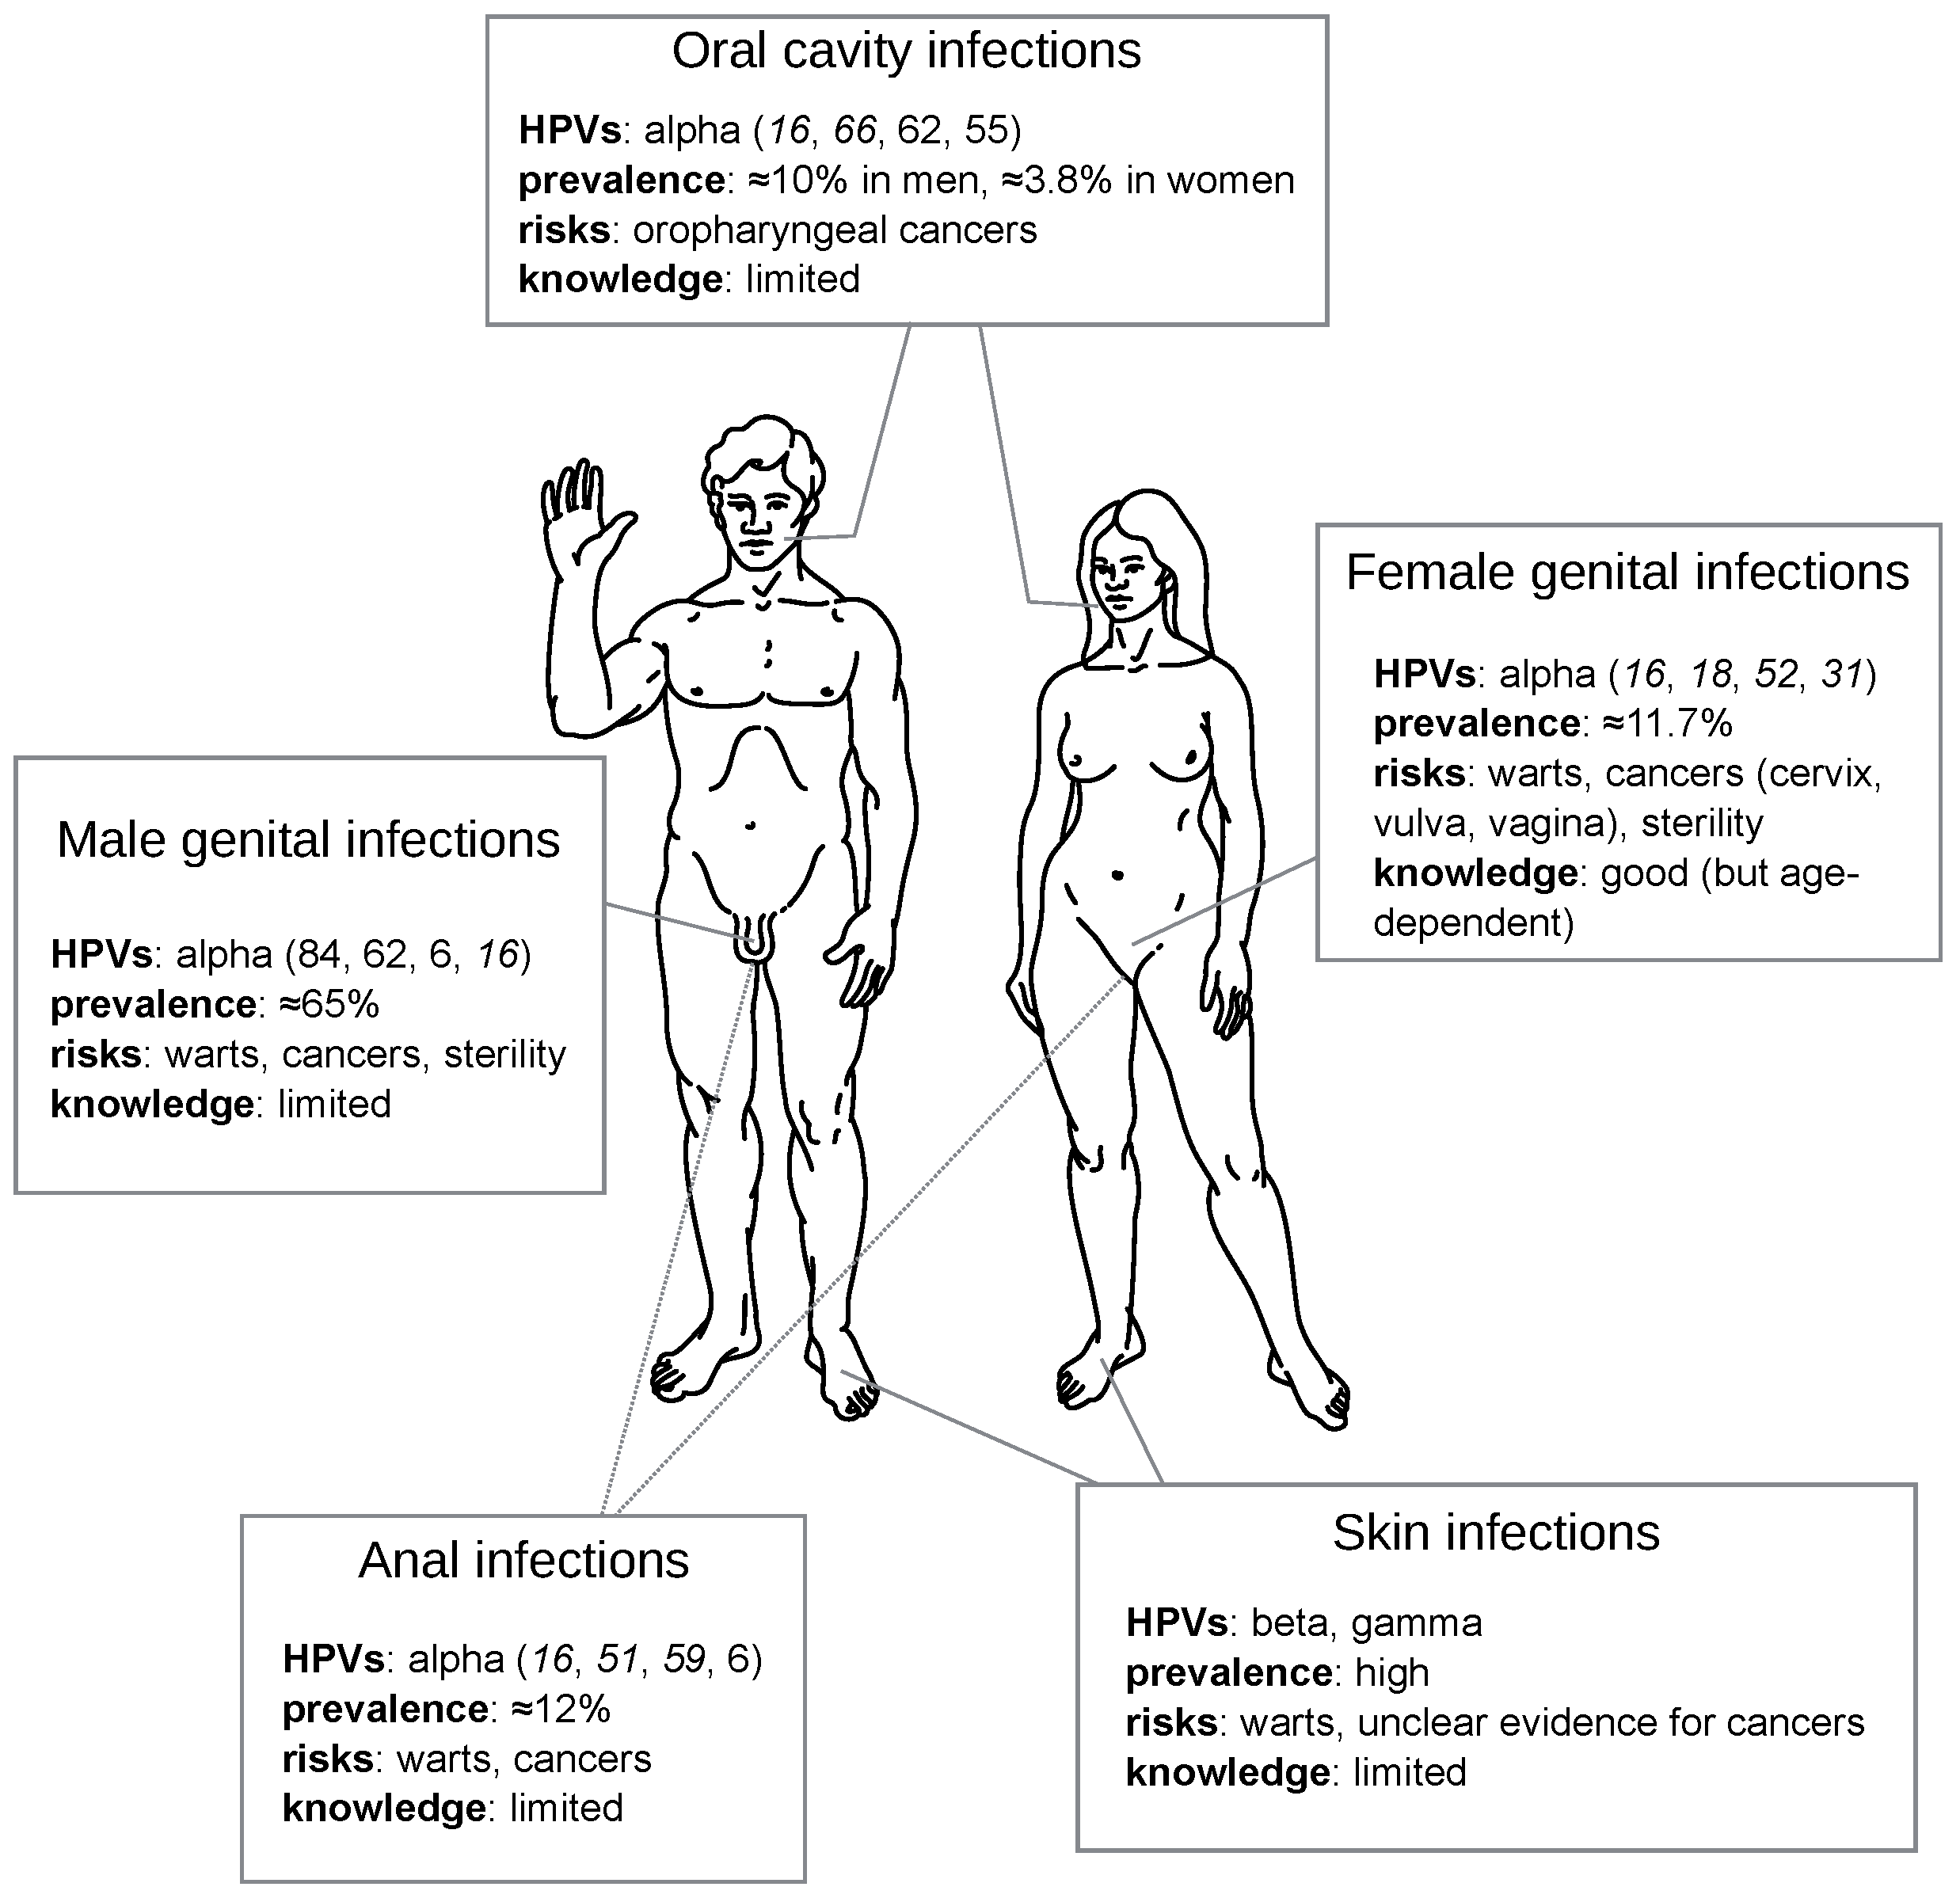
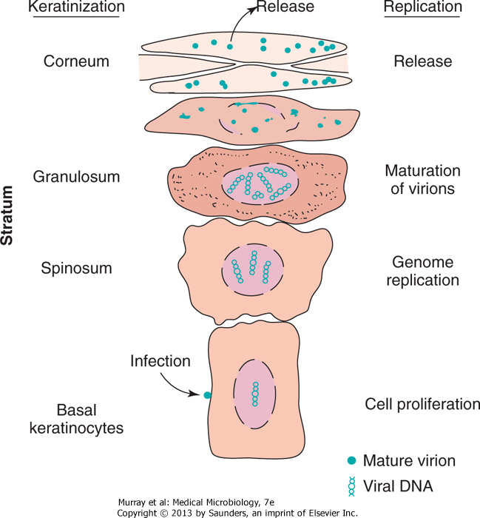
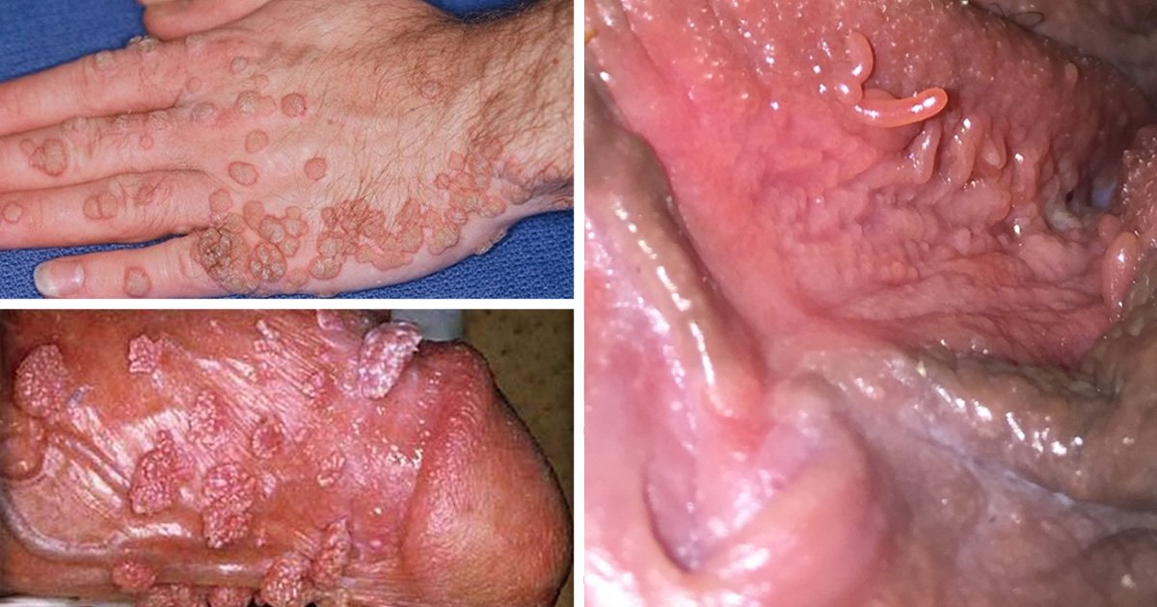
HPV Transmission
Sexual route
Direct contact

Slide 44
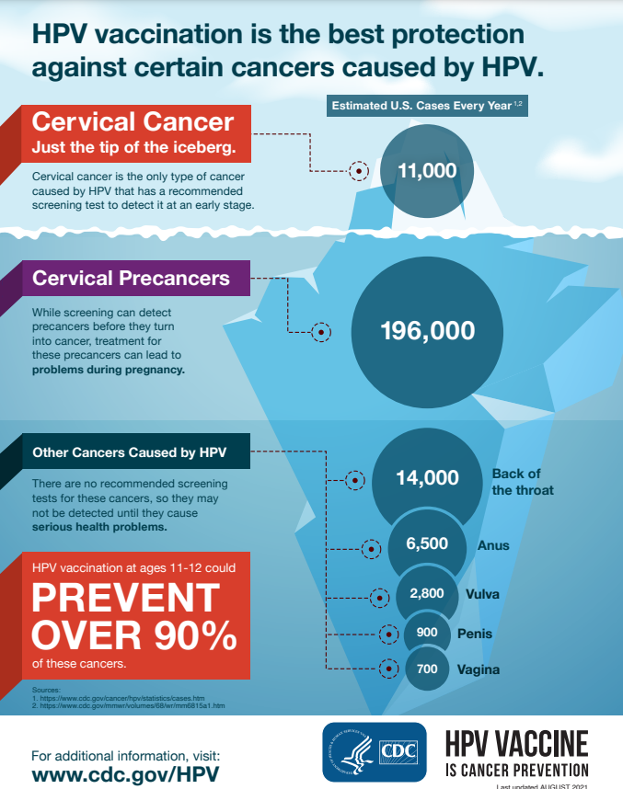

Slide 45
Richard B.S. Roden and Peter L. Stern
https://www.ncbi.nlm.nih.gov/pmc/articles/PMC6454884/
Notes:
Natural immune control of HPV infection.The immune system controls most human papillomavirus (HPV) infections before cancer can develop. The process of virus uptake into epithelial cells occurs over several hours and thus offers a time window for the action of vaccine or naturally induced neutralizing antibodies (nAbs). The first step is the detection of damage by the innate immune response arm via local antigen-presenting cells (APCs) and their activation (step 1). The secretion of pro-inflammatory cytokines and chemokines supports the viral antigen processing and migration to loco-regional lymph nodes (LNs) (step 2). Here, activated APCs stimulate various viral-antigen-specific CD4+ T cells that can either help activation of CD8⁺ T cells (for example, in targeting early viral antigens) or help B cells to produce nAbs that are, for example, directed against capsid proteins (step 3). The local activation of the innate immune response results in the attraction of nonspecific effectors (such as natural killer (NK) cells), the secretion of interferons (which can directly affect the HPV infection) and the attraction of more APCs to further drive activation of adaptive immunity (step 4). This inflammatory state provides the signals to attract the effector CD8⁺ T cells, which can target the virus-infected cells in the basal layers of the epithelium and are critical to clearance of the virus infection (step 5). Long-lived plasma cells secrete nAbs that can access the infection site either by transudation from the blood to the mucosal secretions or by serous exudation. Only the viral particles, and not the HPV-infected cells, can be targeted by nAbs, which are thus unable to cure infection but can stop further infections (step 6). Such antibody responses in women occur many months after HPV infection, and the levels detected are not necessarily sufficient to prevent a subsequent infection by the same virus type. It is likely that long-term natural protection against a specific HPV-type infection is the result of cell-mediated immunity, with nAbs contributing to a much lesser extent. BM, basement membrane; MHC, major histocompatibility complex; TCR, T cell receptor.

Slide 46

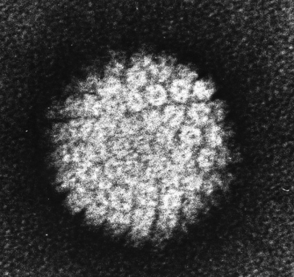
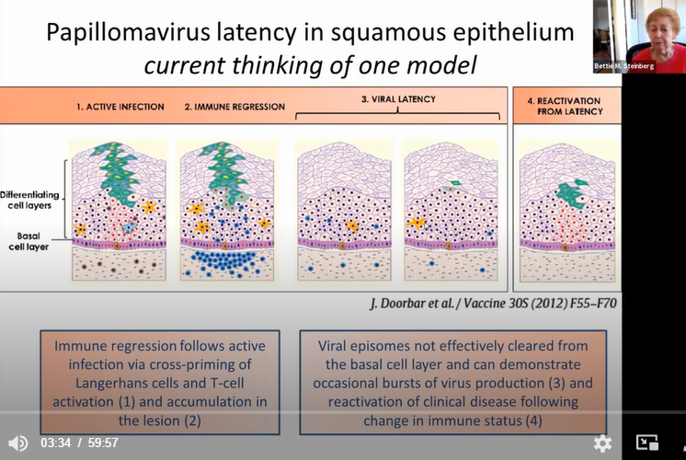
AND …
IS HPV FOREVER TOO?
Notes:
Figura 8 . Clearance immunitaria, latenza e possibile riattivazione.
Diverse proteine ​​​​HPV hanno ruoli nell'evasione immunitaria e nell'ingresso del ciclo cellulare, il che contribuisce alla capacità degli HPV di persistere nell'epitelio infetto (vedi testo). Tuttavia, alla fine si verifica una regressione immunitaria nella maggior parte delle infezioni attive, presumibilmente come risultato dell'adescamento incrociato delle cellule di Langerhans (mostrate in arancione in 1. Infezione attiva (cellule di Langerhans attivate mostrate in azzurro)) e dell'attivazione dei linfociti T (a riposo cellule T mostrate in marrone). La successiva attivazione di una risposta immunitaria cellulo-mediata porta all'accumulo di cellule T attivate (cerchi blu) in prossimità della lesione (mostrata in 2. Regressione immunitaria), con un certo grado di infiltrazione linfocitaria. Il nostro pensiero attuale suggerisce che l'espressione genica virale (contrassegnata da cellule sopra lo strato basale con nuclei rossi, citoplasma verde e nuclei gialli in base al diverso stadio del ciclo di vita (vedi Fig. 3 )) è interrotta in presenza dell'infiltrante linfociti (probabilmente come risultato della segnalazione di citochine), ma che gli episomi virali non vengono eliminati efficacemente dallo strato di cellule basali, con occasionali esplosioni di produzione di virus (mostrato in 3. Latenza virale ) [95] . Questo modello consente la possibilità di riattivazione, che può verificarsi a seguito di un cambiamento dello stato immunitario (mostrato in 4. Riattivazione da latenza). È stato suggerito che l'episoma virale possa persistere per un lungo periodo di tempo nella cellula staminale epiteliale a ciclo lento in assenza di malattia apparente.

Slide 47
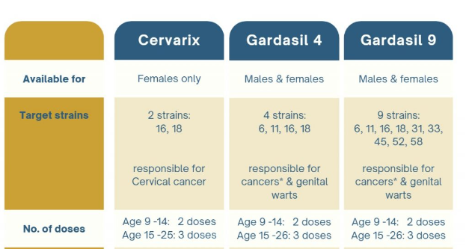
Vaccini già disponibili: efficacia
90% WARTS averted
70% CxCa averted
90% CxCa averted
Recentemente un vaccino HPV16/18 L1 VLP, Cecolin, è stato approvato in Cina

Slide 48
Safety reports from trials / clinical series on special groups
Special groups | results
Pregnant women | No differences in frequency or severity of side effects between the vaccinated and the controls in all continents
Lactating women
Immunosuppressed / transplants
Autoimmune diseases
HIV positive
HPV positive
CIN2+ cases; RRP cases
Males; age groups
Co-administration with other vaccines

Slide 49

Prima Dell’Immunosoppressione
Screening per infezioni latenti riattivabili e MST
Cherchez HPV! (genitale, orale)
Trattare lesioni
Vaccinare

Slide 50
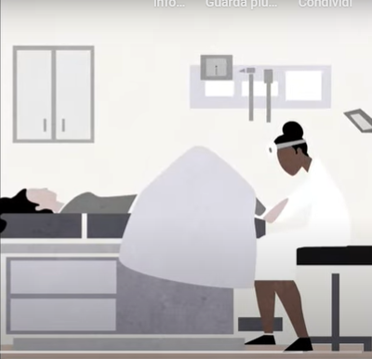
Raccomandazioni in trapiantate
Pap test cervicale ogni 6 mesi per il primo anno dopo il trapianto. Se questi test sono normali, l'intervallo di screening può essere aumentato al Pap test cervicale annuale (II-2).
Se citologia cervicale anormale allo screening (cellule squamose atipiche di significato indeterminato [ASC-US], ASC sospette per HSIL [ASC-H], lesioni squamose intraepiteliali di basso grado [LSIL] e SIL di alto grado [HSIL]) colposcopia e biopsia di eventuali lesioni dall'aspetto sospetto (III).

Slide 51
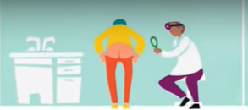
Raccomandazioni in trapiantati/e
Eseguire un Pap test anale una volta all'anno per i pazienti trapiantati (III).
Inviare i pazienti con citologia anale anormale allo screening (ASC-US, ASC-H, LSIL e HSIL) per l'anoscopia ad alta risoluzione per la biopsia e il trattamento (III)

Slide 52
Strategia vaccinale anti-HPV in Italia ed in Toscana
Consiglio Superiore di Sanità Sessione XLVI, Sezioni congiunte I e II, Seduta dell’11 gennaio 2007.
I LEA coerentemente con le raccomandazioni dell’OMS
contestualizzate nella realtà italiana garantiscono la vaccinazione anti-HPV:
all’età pre-adolescenziale, quella più indicata per effettuare la vaccinazione
(target primario)
offre il vaccino anche ad altre
fasce di età, condizioni cliniche ed orientamenti sessuali
LEA (Livelli di Essenziali di Assistenza) più recenti emanati dal Ministero della Salute viene raccomandata la vaccinazione gratuita per soggetti MSM.
Regione Toscana estende ragazze venticinquenni non ancora vaccinate, in occasione della chiamata al primo screening per la citologia cervicale (Pap-test) (es. nel 2019 alle ragazze nate nel 1994) ed a tutte le donne operate per lesioni cervicali dovute ad infezione da HPV.
In seguito a studi come Il progetto SPERANZA dell’Azienda Usl Toscana Nord Ovest

Slide 53
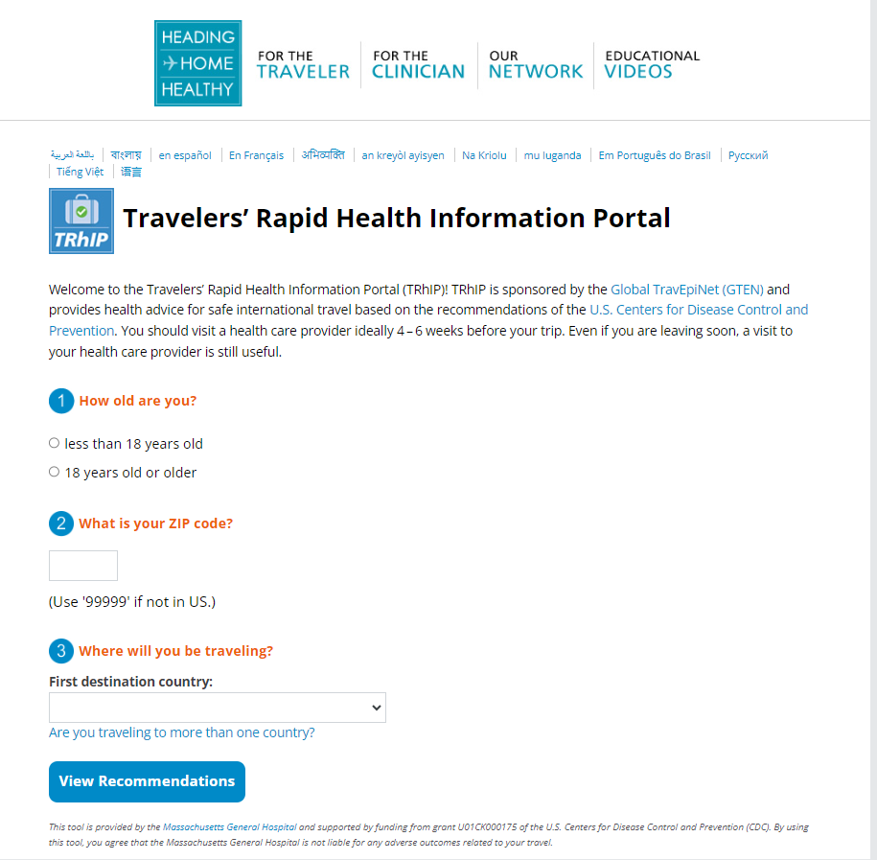
https://gten.travel/trhip/trhip
https://wwwnc.cdc.gov/travel/

Slide 54
Punti chiave dell'educazione dei pazienti per i viaggiatori immunocompromessi
SVILUPPARE UN PIANO IN CASO DI MALATTIA
Individuare cliniche o ospedali nel Paese di destinazione in grado di fornire assistenza ai pazienti immunocompromessi
Sapere come accedere e utilizzare le risorse dell'ambasciata italiana: contatti con Farnesina
Acquistare un'assicurazione supplementare per coprire l'annullamento del viaggio a causa di malattia, il costo dell'assistenza sanitaria ricevuta all'estero e l'evacuazione medica
PRECAUZIONI PER CIBO E ACQUA
Seguire le precauzioni per cibo e acqua sicuri (vedere Sez. 2, Cap. 8, Precauzioni per cibo e acqua )
Preparare e utilizzare regolarmente salviette antibatteriche o un disinfettante per le mani a base di alcol contenente ≥60% di alcol
ORGANISMI MULTIFARMACO-RESISTENTI
Le persone immunocompromesse hanno un rischio maggiore di infezione da organismi multiresistenti
Avvisare il/i proprio/i fornitore/i di assistenza sanitaria di eventuali malattie post-viaggio e fornire dettagli sulle informazioni di viaggio

Slide 55
Punti chiave dell'educazione dei pazienti per i viaggiatori immunocompromessi
FARMACI
Portare farmaci extra in caso di ritardi nel viaggio; assicurarsi che i farmaci siano etichettati e nella confezione originale
Evitare di assumere farmaci acquistati a destinazione a causa delle potenziali interazioni farmacologiche
I farmaci acquistati a destinazione potrebbero anche essere contraffatti, falsamente etichettati, falsificati, falsi o di qualità inferiore agli standard PROTEZIONE SOLARE
Le persone immunocompromesse hanno registrato un aumento drammatico dei tassi di cancro della pelle
Alcuni farmaci utilizzati dalle persone immunocompromesse aumentano il rischio di fotosensibilità
Utilizzare regolarmente la protezione solare (vedi Sez. 4, Cap. 1, Esposizione al sole )
PORTARE UN KIT SANITARIO/PRONTO SOCCORSO DA VIAGGIO
(vedi Sez. 2, Cap. 10, Kit sanitari da viaggio

Slide 56

Rilassatevi !

